Slide 1
Συγγενείς διαμαρτίες αναπνευστικού συστήματος

Slide 2
Διάγνωση
Προγεννητικά
Νεογνική ηλικία
Αργότερα στην παιδική ηλικία

Slide 3
Κλινικές εκδηλώσεις
Προγεννητικά: Πολυ- ή ολιγοϋδράμνιο, εμβρυϊκός ύδρωπας, υπεζωκοτική συλλογή
Νεογνική ηλικία: Αναπνευστική δυσχέρεια, σιγμός, αδυναμία σίτισης, αδυναμία διόδου ρινογαστρικού σωλήνα, κυάνωση
Παιδική ηλικία: Υποτροπιάζουσες λοιμώξεις αναπνευστικού, επίμονο άσθμα, αιμόπτυση, βρογχεκτασίες.

Slide 4
Συγγενείς ανωμαλίες
ΜΑΛΑΚΥΝΣΗ ΑΕΡΑΓΩΓΩΝ
  Λαρυγγομαλάκυνση
  Τραχειο-, βρογχομαλάκυνση
ΑΤΡΗΣΙΑ ΟΙΣΟΦΑΓΟΥ- ΤΡΑΧΕΙΟΙΣΟΦΑΓΙΚΟ ΣΥΡΙΓΓΙΟ
ΑΓΓΕΙΑΚΟΣ ΔΑΚΤΥΛΙΟΣ
ΣΥΓΓΕΝΗΣ ΔΙΑΓΡΑΓΜΑΤΟΚΗΛΗ
ΥΒΩΣΗ (ΑΝΩΣΗ) ΔΙΑΦΡΑΓΜΑΤΟΣ
ΠΝΕΥΜΟΝΙΚΗ ΑΓΕΝΕΣΙΑ-ῩΠΟΠΛΑΣΙΑ

Slide 5
ΣΥΓΓΕΝΕΣ ΛΟΒΩΔΕΣ ΕΜΦΥΣΗΜΑ
ΚΥΣΤΙΚΕΣ ΔΙΑΜΑΡΤΙΕΣ
  Βρογχογενείς κύστεις
  Συγγενής κυστική αδενοματοειδής δυσπλασία
  Πνευμονικό απόλυμα

Slide 6

Τραχειο-βρογχομαλάκυνση

Slide 7
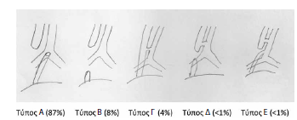
Ατρησία οισοφάγου-τραχειοοισοφαγικό συρίγγιο

Slide 8


Slide 9
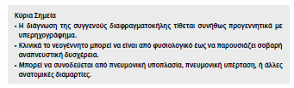
Συγγενής διαφραγματοκήλη

Slide 10
Ύβωση διαφράγματος
Συνήθως τυχαίο ακτινολογικό εύρημα
Μπορεί να προκαλέσει ήπια αναπνευστικά ή γαστρεντερικά προβλήματα

Slide 11
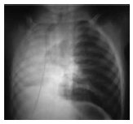
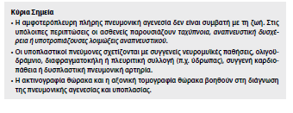
Πνευμονική αγενεσία-Υποπλασία

Slide 12
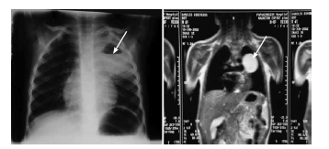

Βρογχογενείς κύστεις

Slide 13
2 ετών
ΑΙ: ελεύθερο
Βήχας, ρινίτιδα, πυρετός από 10ημέρου.
Ήπια ταχύπνοια
Ακτινογραφία:πύκνωση, έλαβε αγωγή με αμοξικιλλίνη. Κλινική Βελτίωση
3 μήνες αργότερα, παρόμοια συμπτωματολογία.
Πηγαίνει στον παιδικό σταθμό.
Επανάληψη ακτινογραφίας: ίδια

Slide 14
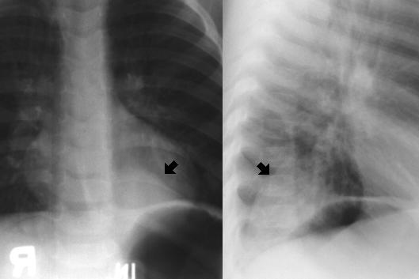

Slide 15
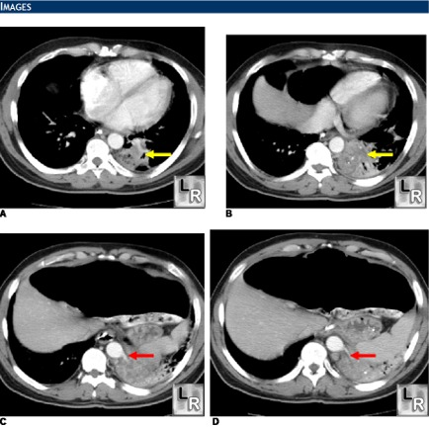

Slide 16
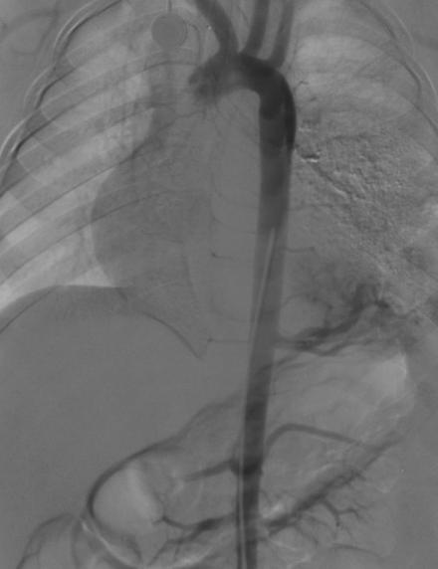

Slide 17
Πνευμονικό απόλυμα

Slide 18
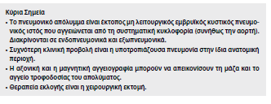
Πνευμονικό απόλυμα

Slide 19
5 μηνών
Συριγμός και θορυβώδης αναπνοή από τη νεογνική ηλικία.
Πολλαπλές βρογχιολίτιδες
Συχνή χρήση Aerolin. Συχνά λαμβάνει Soldesanil.
Παιδικός σταθμός. Έχει γάτα στο σπίτι.
Επιδείνωση συριγμού με ιογενείς λοιμώξεις.

Slide 20
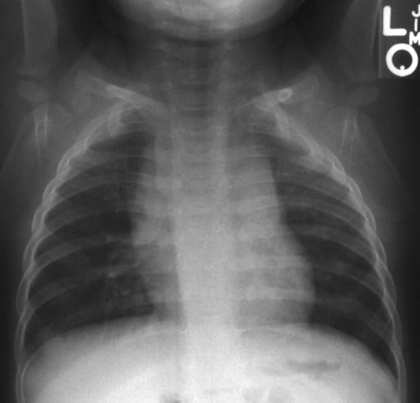

Slide 21
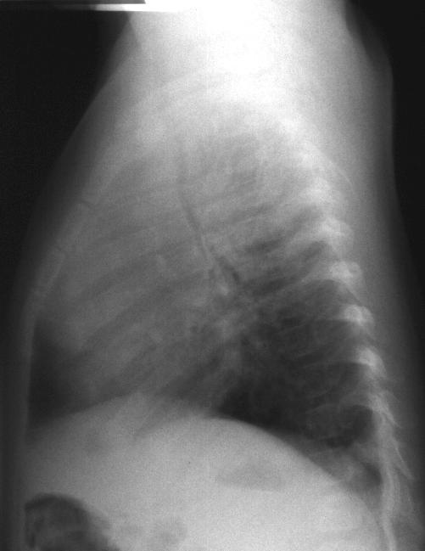

Slide 22
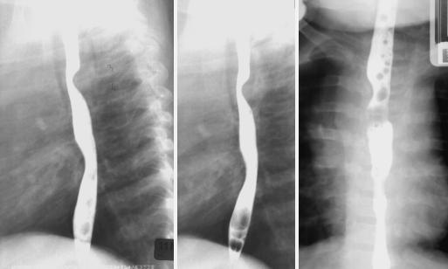

Slide 23
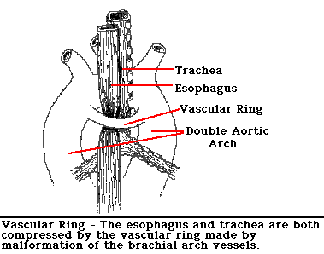

Slide 24

Αγγειακός δακτύλιος

Slide 25
#7
4 μηνών με θορυβώδη αναπνοή.
Διαλείπων συριγμός και σιγμός, επιδεινώνεται με σίτιση, κλάμα, ύπτια θέση.
Αναγωγές

Slide 26
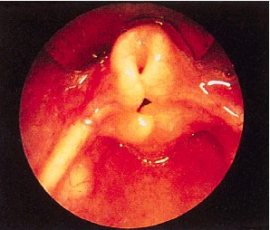

Slide 27
Λαρυγγομαλάκυνση

Slide 28
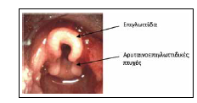

Λαρυγγομαλάκυνση

Slide 29
2 μηνών
Από μηνός συριγμός και βήχας, ήπια ταχύπνοια
Αναφερόμενα επισόδεια περιστοματικής κυάνωσης.
«Βρογχιολίτιδες»
Ακρόαση θώρακος: Συριγμός δε>αρ, μειωμένη είσοδος αέρα άμφω. Ήπια εισολκή κατώτερων μεσοπλευρίων. Κορεσμός 92%

Slide 30
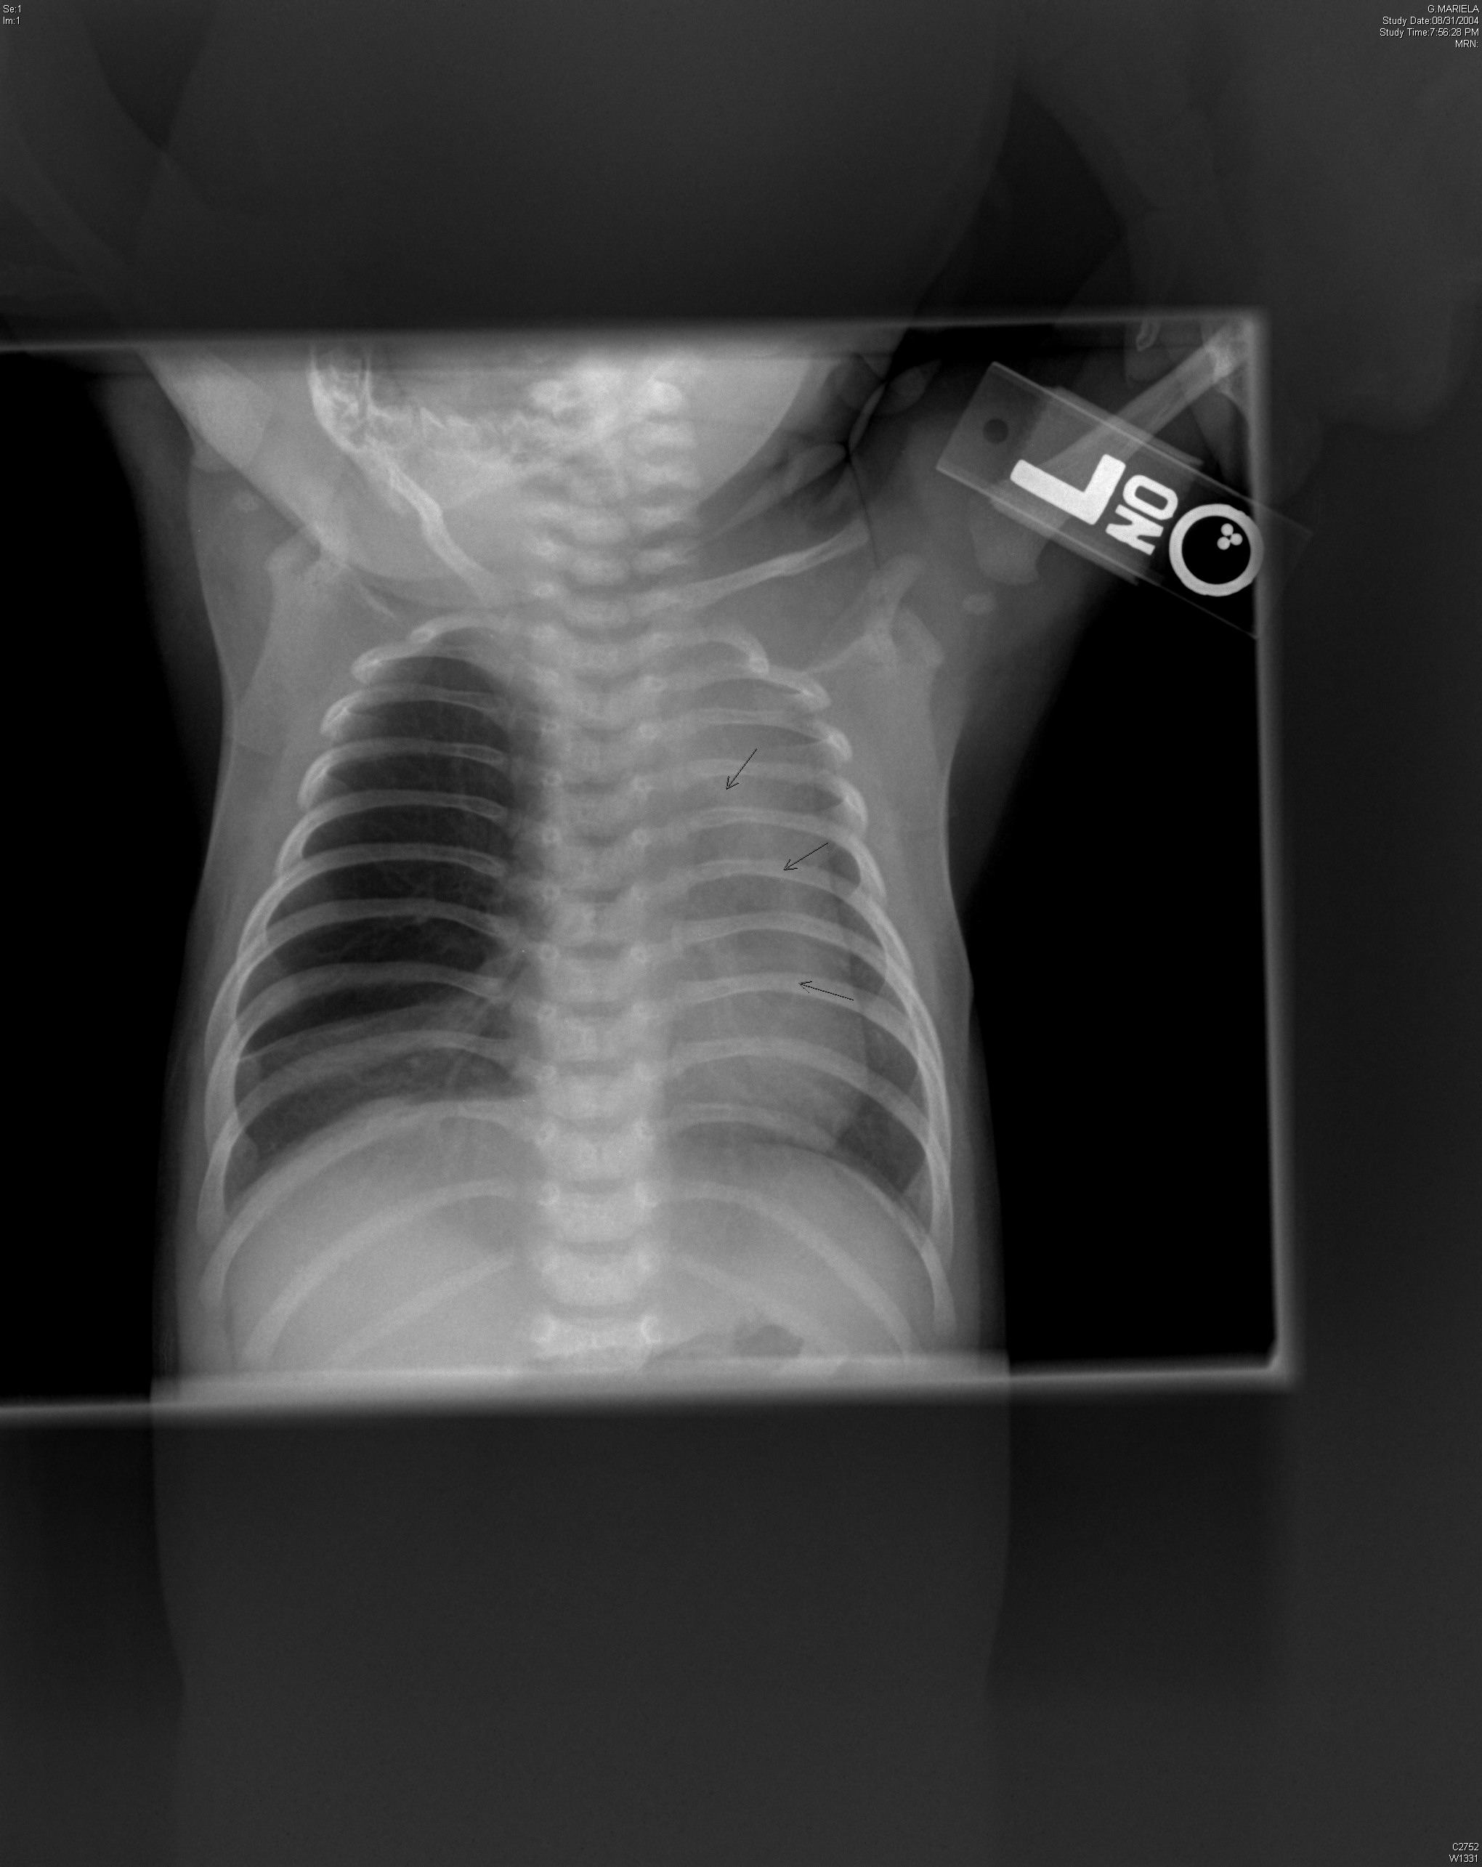

Slide 31
Συγγενές λοβώδες εμφύσημα

Slide 32
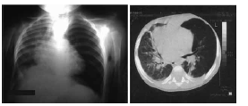

Συγγενές λοβώδες εμφύσημα

Slide 33
Νεογνό 7 ημερών με αναπνευστική δυσχέρεια
Τελειόμηνο, Φ.Τ., Β.Γ.: 3400g

Slide 34
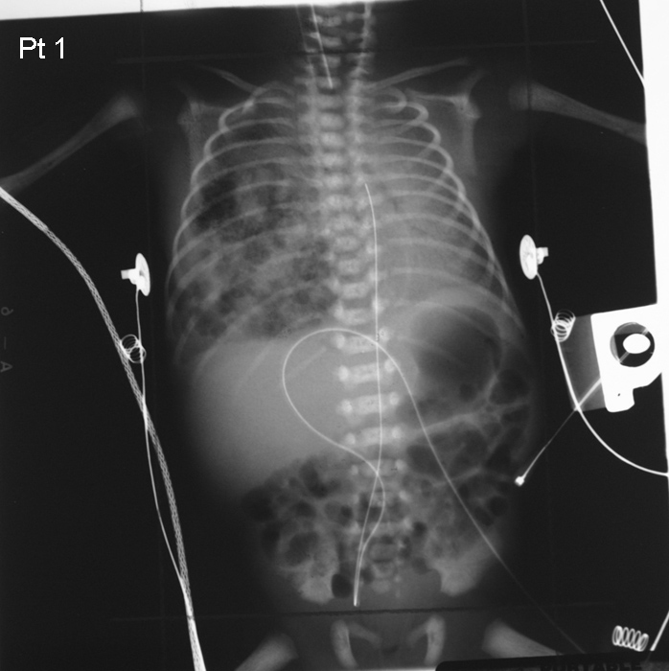

Slide 35
Κυστική αδενοματώδης δυσπλασία

Slide 36
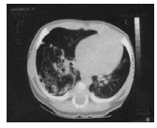
Συγγενής κυστική αδενοματοειδής δυσπλασία

